Slide 1
KEGIATAN PUBLIC RELATION
MANAJEMEN PR
DOSEN: ADE SURYANI, M.Soc.Sc
FIKOM- UNIV. ESA UNGGUL

Slide 2
KEGIATAN PR
Kegiatan PR sebenarnya adalah implementasi dari tugas PR untuk mencapai tujuan dan menjalankan fungsi dan perannya secara menyeluruh.
Kegiatan PR pada hakikatnya adalah kegiatan berkomunikasi dengan berbagai macam simbol komunikasi, verbal maupun non-verbal.

Slide 3
KEGIATAN KOMUNIKASI PR
Kegiatan komunikasi verbal, sebagian besar adalah pekerjaan mulai dari menulis proposal, artikel, progress report, menulis untuk presentasi, menulis untuk pers, dan sebagainya. Sedangkan Verbal lisan antara lain jumpa pers, open house, presenter, dan sebagainya.
Kegiatan komunikasi nonverbal meliputi penyelengaraan pameran, seminar, special event, riset, dan sebagainya.

Slide 4
MAIN ACTIVITY
Ruslan argues that a Public Relation has duty to do the company management functions which main activity as:
1. Communicator
The Public Relation must have ability as communicator either directly and indirectly, through media print or electronic and oral (person spoken).
2. Back Up Management
The Public Relation must support other activities, like management promotion, marketing, operational, and etc to reach the company target.
3. Image Maker
The Public Relation must be creates a positive image in order to achieve reputation, achievement, and target of the company.

Slide 5
TUGAS PR
Menginterpretasikan, menganalisis, dan mengevaluasi kecenderungan perilaku publik, kemudian direkomendasikan kepada manajemen untuk merumuskan kebijakan perusahaan/ organisasi. Menurut kecenderungan publik diklasifikasikan oleh Frank Jeffkins menjadi empat situasi:
a. Tidak tahu ……………………………Mengetahui
b. Apatis …………………………………Peduli
c. Prasangka …………………………… Menerima
d. Permusuhan ………………………… Simpati

Slide 6
TUGAS PR
Mempertemukan kepentingan organisasi/ lembaga dengan kepentingan publik. Dalam kondisi yang manapun, tugas PR/ Humas adalah mempertemukan kepentingan ini menjadi saling dimengerti, dipahami, dihormati, dan dilaksanakan.
Mengevaluasi program-program perusahaan/organisasi, khususnya yang berkaitan dengan publik. Tugas mengevaluasi program manajemen ini mensyaratkan kedudukan dan wewenang PR yang tinggi dan luas.

Slide 7
PROSES PUBLIC RELATIONS
Proses PR bersifat Siklis, artinya, proses PR berjalan terus selama organisasi/ perusahan ada. Program PR tidak berhenti begitu tujuan program tersebut diselesaikan.

Slide 8
Pengumpu- lan data
Definisi Permasalahan
Perencana-an dan Program
Aksi dan Komuni-kasi
Evaluasi

Slide 9
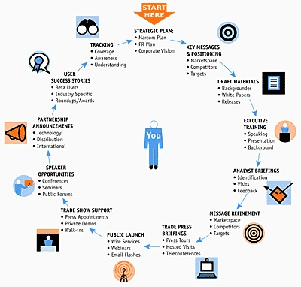

Slide 10
AKTIVITAS PUBLIC RELATIONS
Komunikasi: perukaran ide, pendapat atau pesan melalui visual, lisan atau tulisan
Publisitas: diseminasi pesan yang terencana melalui media tertentu, tanpa bayaran, untuk meningkatkan minat terhadap perusahaan/organisasi
Promosi: aktifitas mengkreasi atau menstimulasi perhatian terhadap produk, orang, organisasi atau kasus.
Press agent: melalui soft news stories
Integrated marketing: fungsi PR pendukung pemasran, tujuan beriklan sebuah organisasi

Slide 11
Management Issue: identifikasi, memonitor aksi publik atau reaksi publik terhadap organisasi
Manajemen krisis: menghadapi krisis, bencana atau kegiatan negatif yang tidak terencana dan memaksimal ekses positif yang dapat diraih
Public Information officer: sebagai penghubung antara lembaga pemerintah, dan media

Slide 12
Public Affairs/lobbyist: bekerja mewakili perusahaan untuk menghadapi politisi, perangkat pemerintah yang berperan menetukan kebijakan dan undang-undang untuk mempertahankan statusquo atau mengubahnya.
Financial Relations: menghadapi dan mengkomunikasikan informasi kepada pemegang saham atau masyarakat pemodal
Community Relations: memantapkan dan meningkatkan hubungan antara organisasi dan masyarakat
Internal Relations: memantapkan dan meningkatkan hubungan dengan orang – orang yang berada dan memilki hubungan di dalam organisasi
Industry Relations: memantapkan dan meningkatkan hubungan dengan atau atas nama perusahaan dengan industri
Minority Relations: memantapkan dan meningkatkan hubungan dengan group minoritas dan individual

Slide 13
Media Relations: memantapkan dan meningkatkan hubungan dengan media
Public Diplomacy: memantapkan dan meningkatkan hubungan untuk membuka jalur perdagangan, pariwisata dan kerjasama antar negara
Event management: menyiapkan, merencanakan, melakukan kegiatan yang bermanfaat dalam suatu waktu
Sponsorship: menawarkan atau menerima bantuan dana dengan imbalan public exposure
Cause/Relationship marketing: memantapkan dan meningkatkan hubungan dengan konsumen
Fund Raising: memantapkan dan meningkatkan hubungan atas nama sektor non profit untuk mendorong terkumpulnya dana serta bantuan

Slide 14
ALAT BANTU KEGIATAN PR
Kotler (2006) menyebutkan beberapa alat bantu yang bisa digunakan dalam melakukan kegiatan PR:
PENCILS
Publications
Events
News
Community Involvement
Identity Tools
Lobbying
Social Investment

Slide 15
PLATFORM KOMUNIKASI UMUM
Advertising | Sales Promotion | Events/ Experience | Public Relations | Direct Marketing
Print ad Broadcast ad Packaging-outer Packaging- insert Brochure Booklets Directories Posters Leaflet Billboards Display Signs Logos | Contest games Sampling Premium & gives Fairs Trade Shows Exhibits Demonstration Coupons Rebates Lotteries | Sports Entertainment Festivals Arts Causes Factory tours Company museum Street activities | Press kits Speeches Seminars Annual reports Charity Donations Community relations Lobbying Company magazines | Catalogs Mailings Telemarketing E-shop TV-shop Fax mail E-mail Voice mail

Slide 16
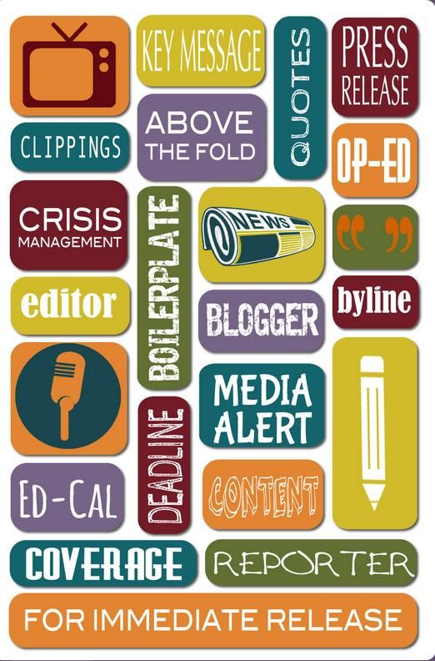
MEDIA KOMUNIKASI PR
Media yang dapat digunakan oleh PR juga semakin luas dengan adanya praktek social media release, video news release, dll
Melalui media-media tersebut, pesan tidak disampaikan secara monolog, tetapi memungkinkan terjadinya dialog karena tersedianya fasilitas komentar, hak jawab, dan sebagainya.

